Slide 1
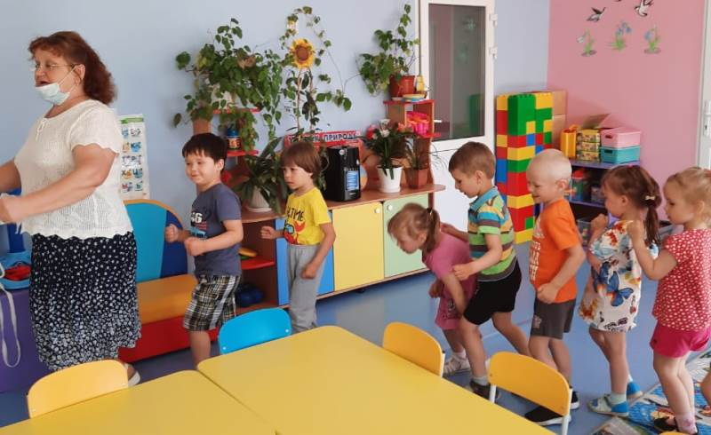
Муниципальное автономное дошкольное образовательное учреждение детский сад № 3 «Светлячок»
РАЗВЛЕЧЕНИЕ В МЛАДШЕЙ ГРУППЕ
«Мы едем не скучаем, лесных друзей встречаем»
составитель: Соколова Н.С.
воспитатель,
первая кв. категория

Slide 2
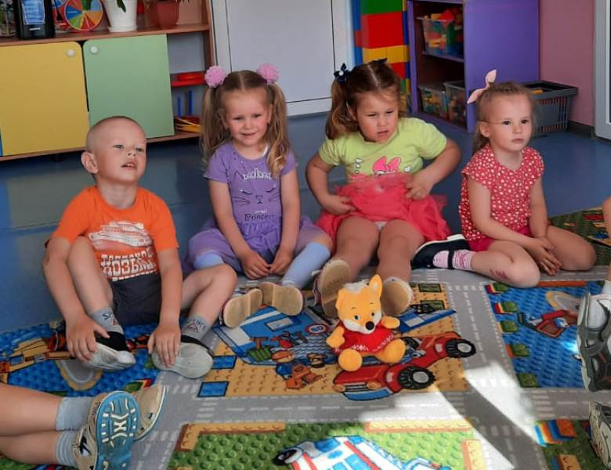
Цель развлечения: развитие у детей интереса к различным видам игр.
Задачи:
развивать игровые умения, воображение;
закреплять умение реализовывать игровой замысел;
воспитывать положительные взаимоотношения между детьми.
Ожидаемый результат:
умеют объединять несколько игровых действий в единую сюжетную линию;
умеют согласовывать слова и движения в подвижных играх;
поддерживают диалог со взрослым
имеют представление о насекомых, умеют их узнавать и называть.

Slide 3
Социально – коммуникативное развитие
Задача: побуждать детей к участию в разных видах игровой деятельности;
Способствовать формированию чувства принадлежности к сообществу детей и взрослого.
«ПОСТРОЕНИЕ ПОЕЗДА»
Вот поезд наш едет, Колёса стучат, А в поезде нашем
Ребятки сидят…

Slide 4
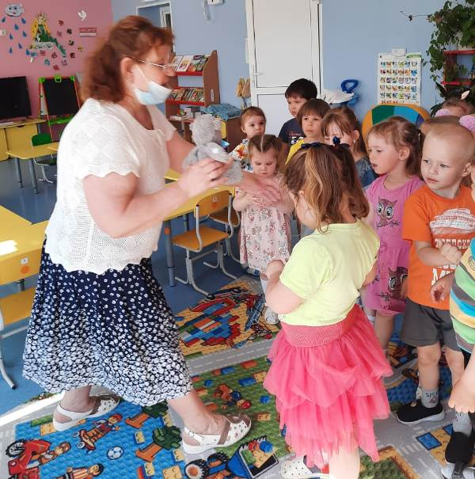
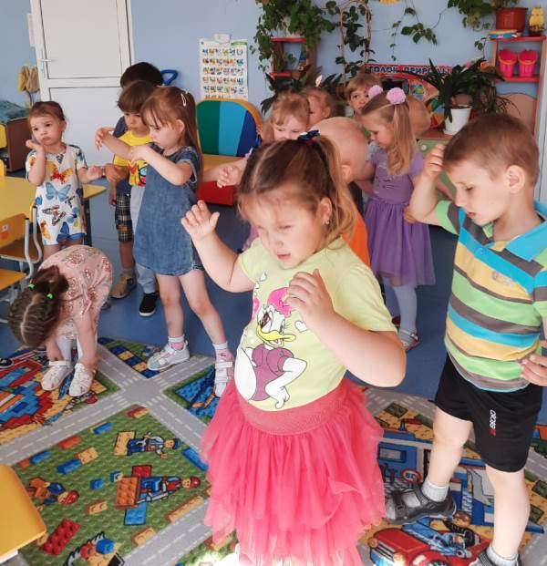
Физическое развитие
Задача: развивать у детей желание играть вместе с воспитателем, поддерживать игры, в которых совершенствуются основные виды движения.
ОСТАНОВКА «МЕДОВАЯ»
физминутка
Медвежата в чаще жили, Головой они крутили…
Медвежата мёд искали, Дружно дерево качали.

Slide 5
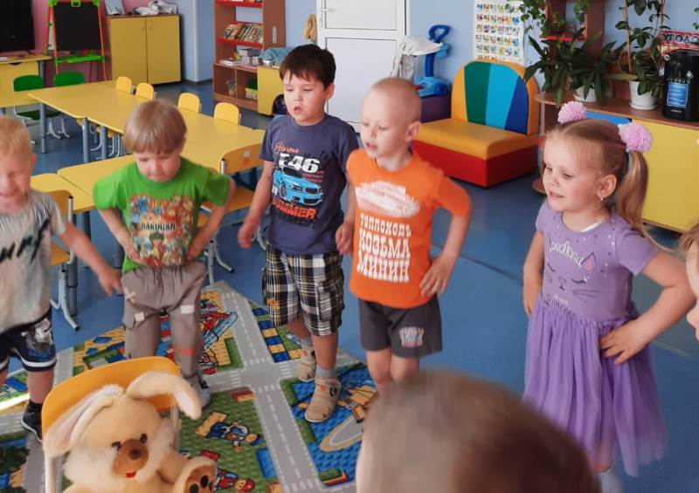
Речевое развитие
Задача: учить детей поддерживать диалог , слова согласовывать с действиями, расширять и активизировать словарный запас.
ОСТАНОВКА «Зайкина полянка»
речевая игра
Зайка беленький сидит
И ушами шевелит..
Зайке холодно сидеть, Надо лапоньки погреть.

Slide 6
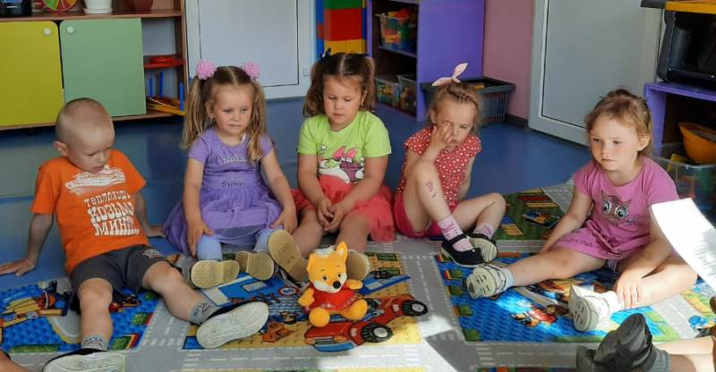
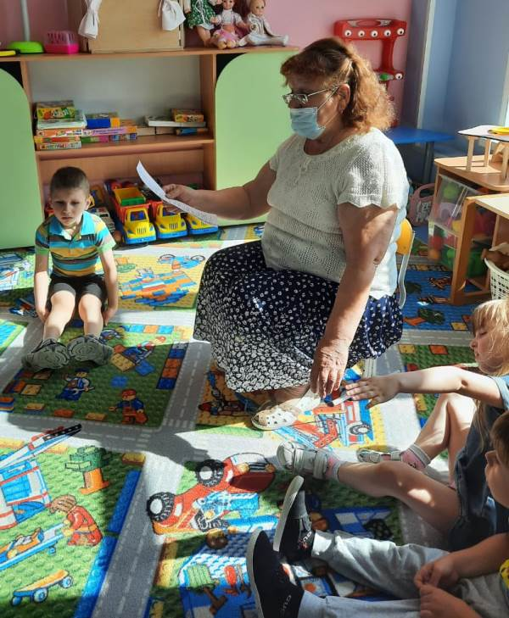
Познавательное развитие
Задача: развивать интерес детей к природе, любознательность, воображение и логическое мышление, закреплять знания о насекомых.
ОСТАНОВКА «Загадочная»
Я ребяток в гости жду
Им загадки расскажу.
Вы загадки отгадайте, Знаний больше получайте!

